Slide 1

引导讨论
引领
方向

Slide 2
模块概述
第 1 课：吸引受众。我们将讨论促进参与者投入讨论的技巧。
第 2 课：管理讨论。我们将讨论如何识别共同主题并寻求折中方案，从而作出令所有人满意的决定。
第 3 课：规划并引导讨论。我们将讨论如何制定讨论议程。

Slide 3
自我介绍
请向大家介绍自己：
姓名
分享你最喜欢的破冰活动
Notes:
*提到破冰活动如何从一开始就吸引观众

Slide 4
对运动员的期望
尊重发言者
积极参与课程
主动提问
尽量减少干扰

Slide 5
对导师的期望
专心投入
当运动员提出请求时，做好提供帮助的准备
不要代替运动员发言；仅在运动员主动请求时提供帮助
不要代替运动员发言，也不要想当然地认为他们需要帮助——应先询问
保持热情和积极态度
尽量减少干扰

Slide 6
对引导员的期望
做好授课准备，并尽量满足所有运动员的需求
鼓励参与者进一步了解自己和他人
为每位运动员提供取得成功和实现成长的机会
支持并参与有助于学习的讨论和提问
以尊重和关怀对待运动员和导师
营造相互尊重、乐于学习的氛围

Slide 7

第 1 课：吸引受众
在本课中，我们将：
思考自己的行为如何提升受众参与度。
讨论提升参与度的具体技巧。

Slide 8






提升参与度的技巧
积极倾听
点头回应
减少干扰
保持积极的语气
使用积极的肢体语言
和面部表情
保持积极态度

Slide 9
回顾与反思
如何判断对方是否在倾听你？
积极的肢体语言和面部表情有哪些？
你还能想到哪些可能在会议中分散你注意力的因素？如果会议在线上进行，又有哪些？
你还能想到哪些方法可以吸引受众的注意力，并鼓励他们参与？

Slide 10

第 2 课：对讨论进行管理
在本课中，我们将：
讨论如何识别共同主题，作出令所有人满意的决定
讨论推动对话持续进行并富有成效的其他技巧

Slide 11
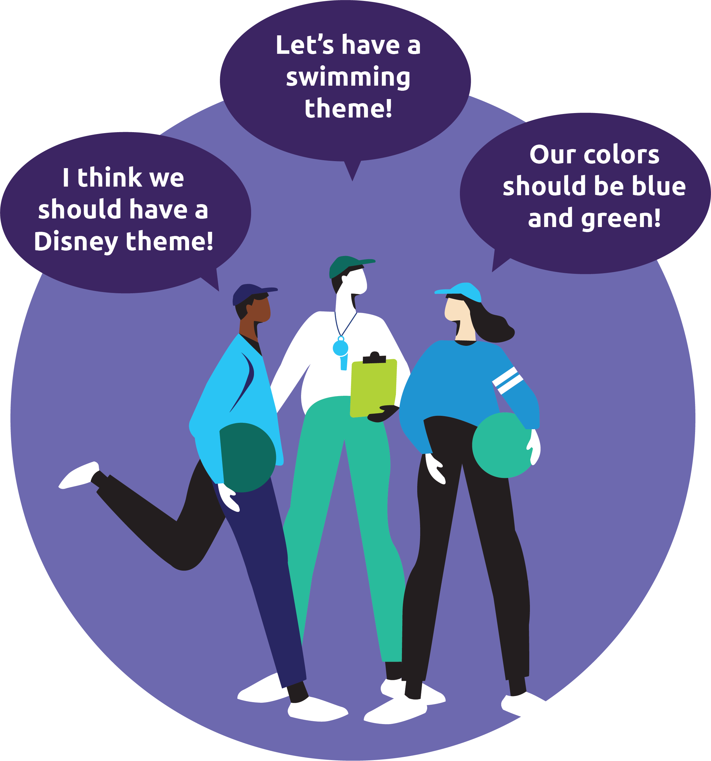

找出共同主题
采用游泳主题吧！
我们的配色应该用
蓝色和绿色！
我觉得应该采用
迪士尼主题！

Slide 12
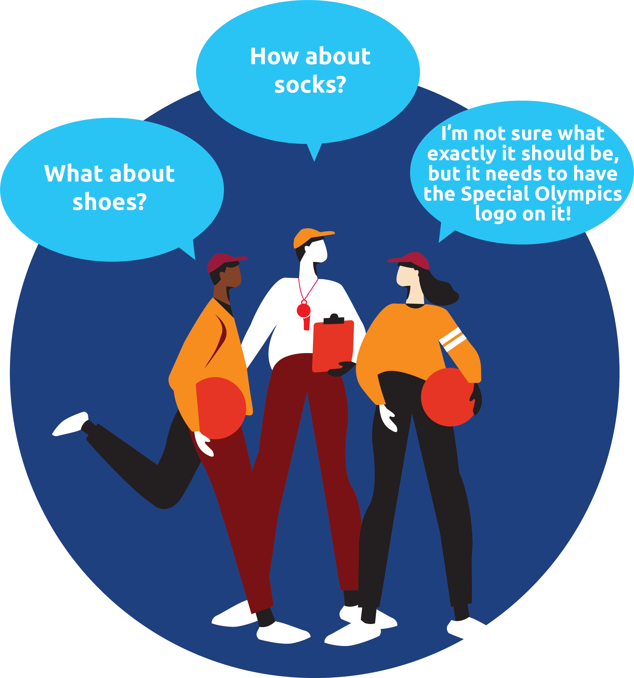

寻求折中方案
袜子怎么样？
我不确定具体应该是什么，
但上面要有特奥会标志！
鞋子怎么样？

Slide 13

情境 1
发言过多

Slide 14

情境 1
“说得很好。现在我们看看能不能让其他人也发言。”
在适当时机打断，并请另一位参与者发言。
会议开始时设定基本规则。例如：我们希望听到每个人的意见；任何人都不应主导对话；参与者之间不应互相打断。
注意：始终保持积极的语气。

Slide 15

情境 2
意见不一致

Slide 16

情境 2
提醒小组成员：每个人的意见都很重要，值得认真对待。
“现在不是争论的时候。你们可以在休息期间或会议结束后再讨论分歧。”
适时打断并转换话题。

Slide 17

情境 3
偏离主题

Slide 18

情境 3
待议事项
提醒大家当前的讨论主题。
“这一点很重要，但现在我们需要讨论_____。”
“我们可以下次再讨论。现在我们需要讨论_____。”
“让我们回到主题。”

Slide 19

第 3 课：规划并引导讨论
在本课中，我们将：
讨论制定议程的重要性
练习制定议程

Slide 20
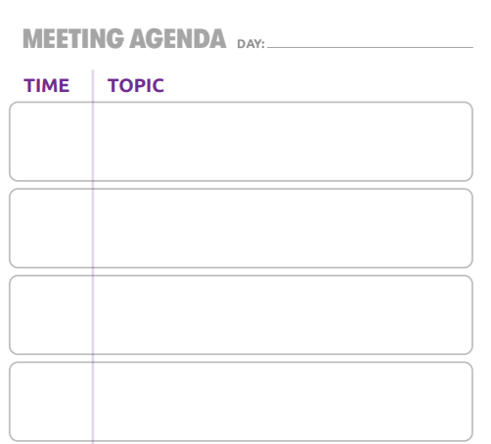
制定议程
会议议程
日期：
时间
主题

Slide 21
讨论
你的议程包含哪些主要主题？
你为每个主题安排了多长时间？
你是如何确定各主题顺序的？

Slide 22
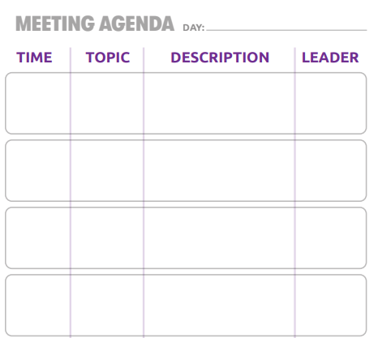
完善议程
会议议程
日期：
时间
主题
说明
负责人

Slide 23
完善议程
会议议程
日期：
时间
主题
说明
负责人

Slide 24
完善议程
会议议程
日期：
时间
主题
说明
负责人

Slide 25
引导讨论的技巧
把握好节奏。
考虑参与者能够保持注意力的时长。
以开放的态度听取每个人的意见。
了解你的受众，并记住每个人的学习方式各不相同。

Slide 26
模块总结
为了让讨论尽可能富有成效，让受众保持投入非常重要。
作为引导员，你通常需要确保每个人都感到自己的意见受到重视，并可能需要帮助小组作出决定。保持积极的态度，努力找出共同主题，并帮助参与者寻求折中方案。
务必提前制定议程，并在会议前发送给参与者。
在议程中提供尽可能详细的信息，以便受众做好参与准备。

